Slide 1
Жири
Виконали: Безнос Сара
Турецька Любов

Slide 2
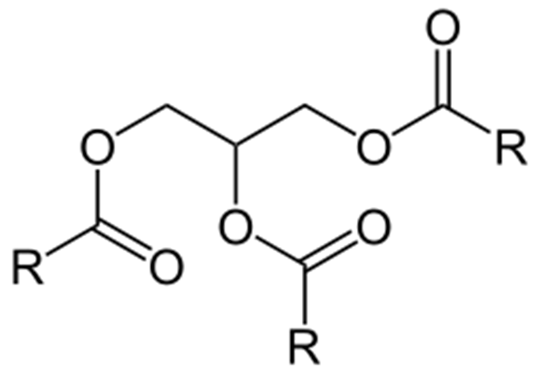
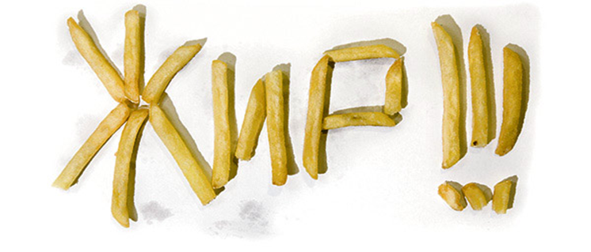
Жири - складні ефіри гліцерину і вищих одноатомних карбонових кислот.

Slide 3
Головним критерієм, за яким ці речовини об’єднали в одну групу, є те, що вони не розчиняються у воді, але добре розчиняються у неполярних органічних розчинниках: естері, бензині, хлороформі.

Slide 4
Органічні речовини, що називаються жирами містяться у тваринних і рослинних організмах. Тому за походженням вони діляться на тваринні і рослинні, які в свою чергу підрозділяються на тверді і рідкі.

Slide 5
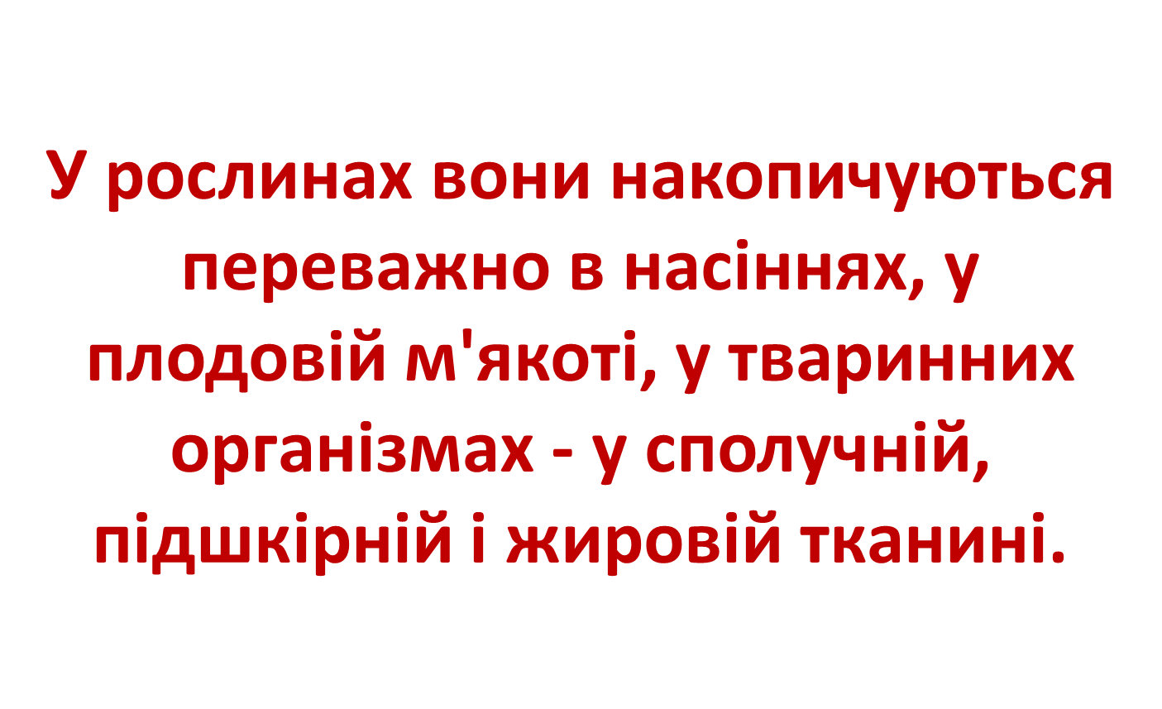

Slide 6
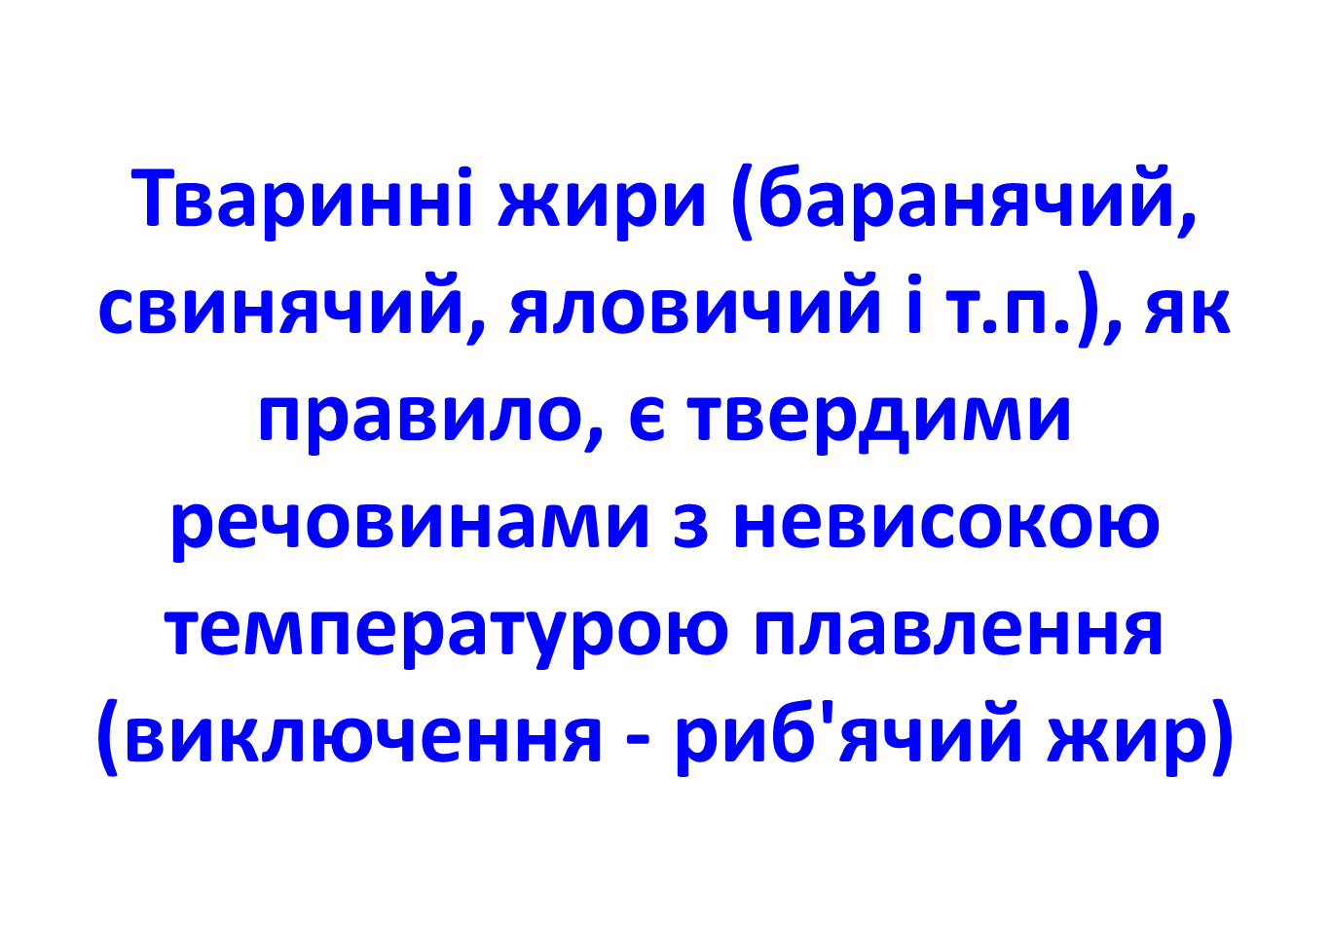

Slide 7
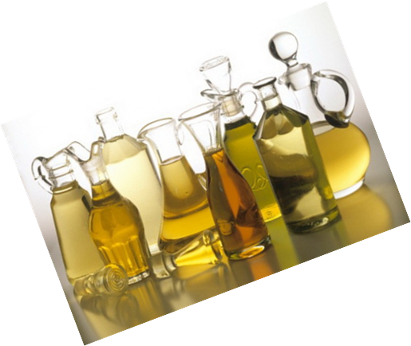

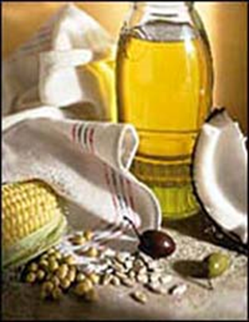
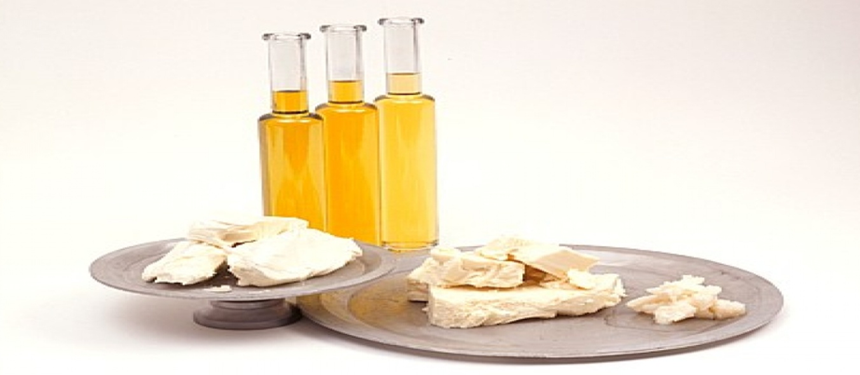
Рідкі жири інколи називають жирною олією, щоб диференціювати їх від мінеральних і ефірних олій. Найчастіше, рідкі жири називають просто олією.
Рідкі жири тваринного походження добуваються майже лише з морських тварин та риб, і їх підрозділяють в залежності від кількості в них холестерину. Печінкова олія деяких риб вирізняється високим вмістом холестерину. Рослинні жири бувають рідкими (соняшникова, бавовникова, соєва, ріпакова, кукурудзяна олії і ін.) та твердими (кокосове, пальмове,масло-какао тощо)

Slide 8
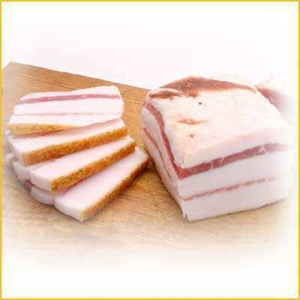
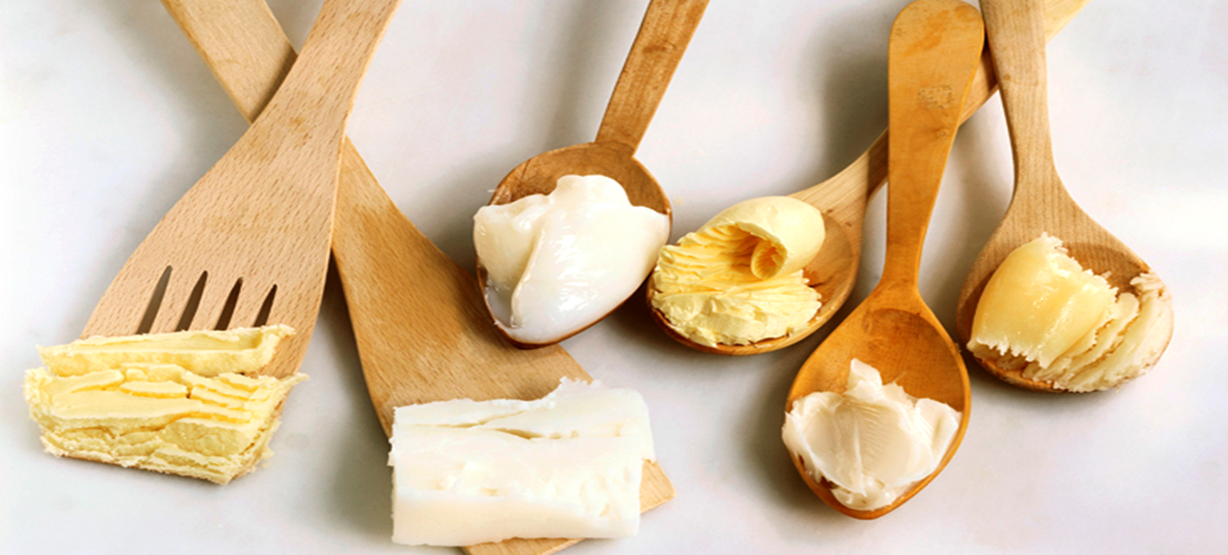
Тверді жири тваринного походження часто називають салом. Деякі тверді тваринні і рослинні жири називають маслами: коров'ячий молочний жир і масло бобів какао. Жири тваринного походження мають при кімнатній температурі, як правило, тверду консистенцію, а риб'ячий жир та більшість рослинних жирів — рідку. З рослинних жирів твердими є масло какао та пальмове масло.

Slide 9
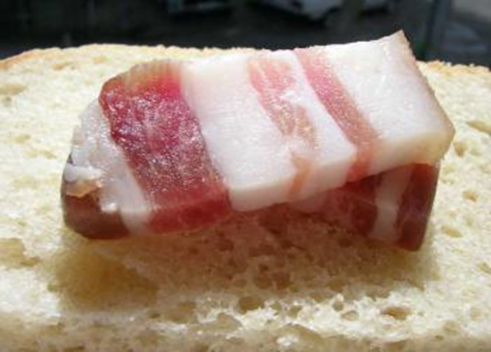
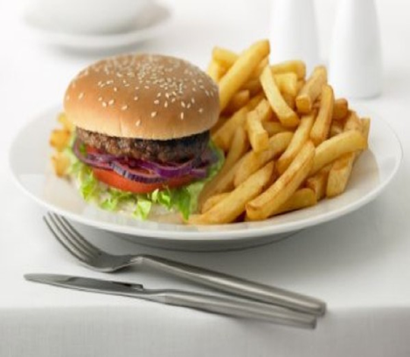
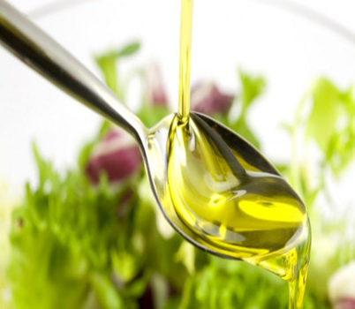
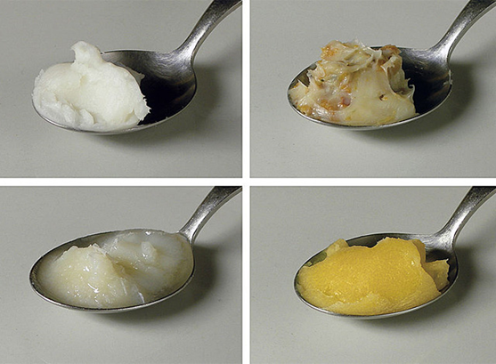
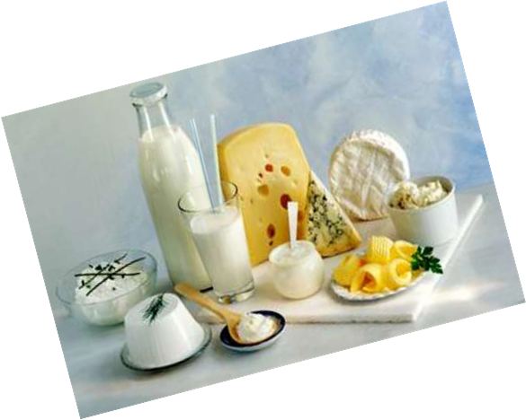
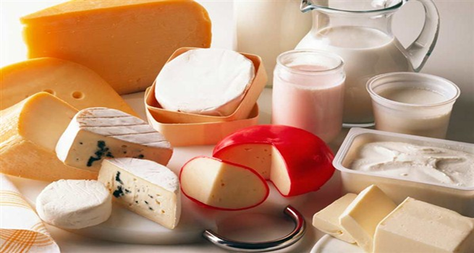
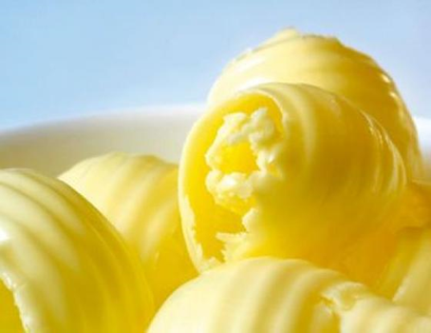
Жири- важливий продукт харчування людини. Жири становлять головний компонент таких продуктів харчування, як вершкове масло, рослинні олії, маргарин, смалець. Багато жирів міститься у свинячому салі та у сирі.
Значення жирів у харчуванні різноманітне. Недостатнє надходження жирів у їжу негативно впливає на різні види обміну речовин, функціональний стан окремих органів і систем і, у підсумку, на працездатність і опірність організму несприятливим чинникам навколишнього середовища, у тому числі інфекційним агентам. Недостатня енергетична цінність раціонів харчування призводить до виснаження жирових депо у підшкірній основі

Slide 10
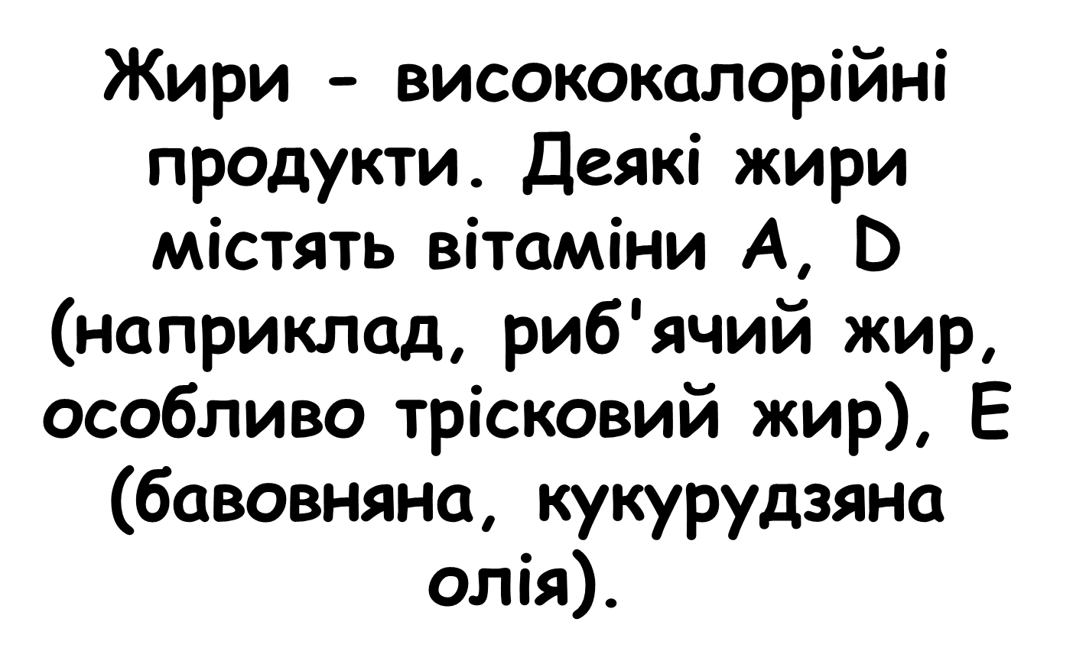

Slide 11
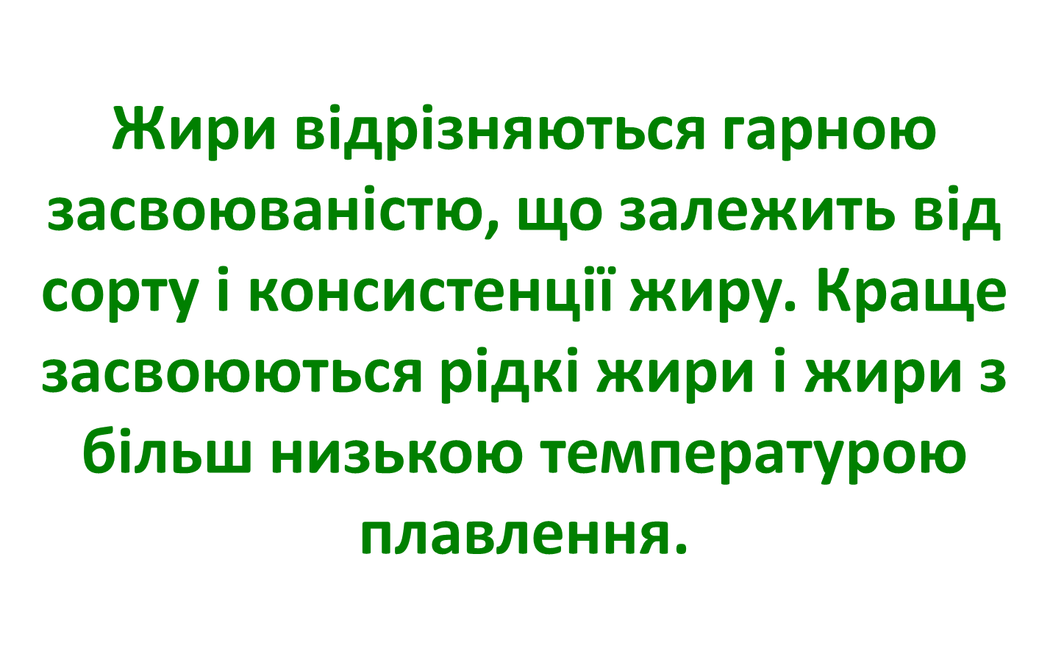

Slide 12
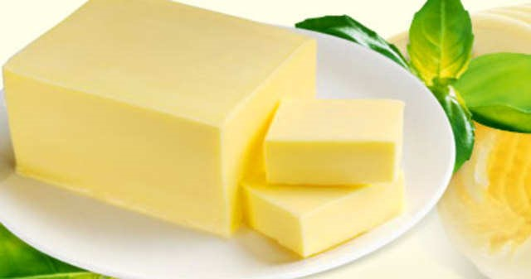


Slide 13

Роль жирів

Slide 14



Slide 15
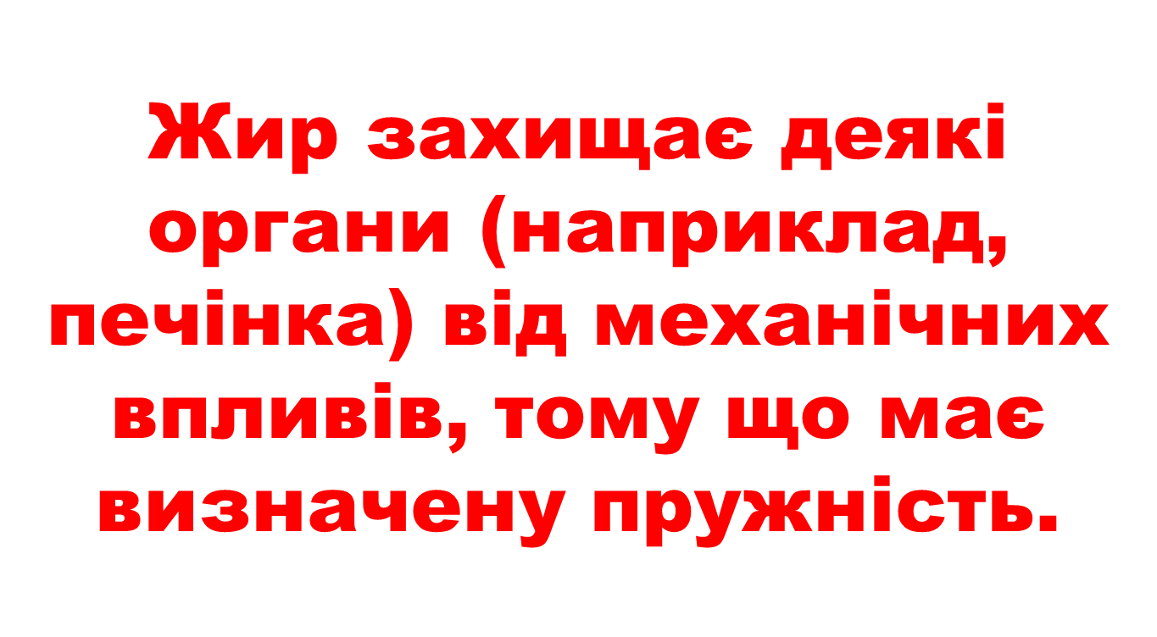

Slide 16
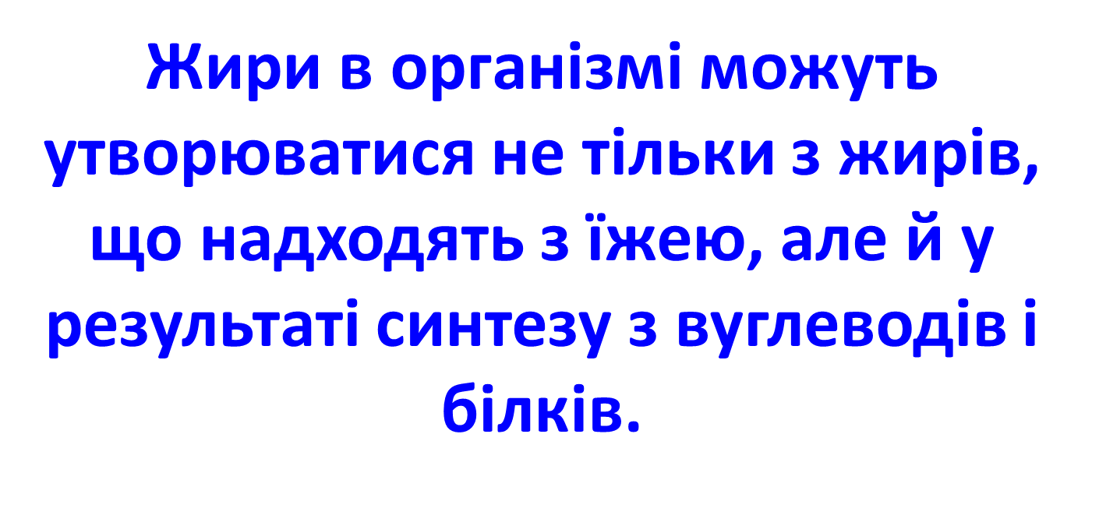

Slide 17
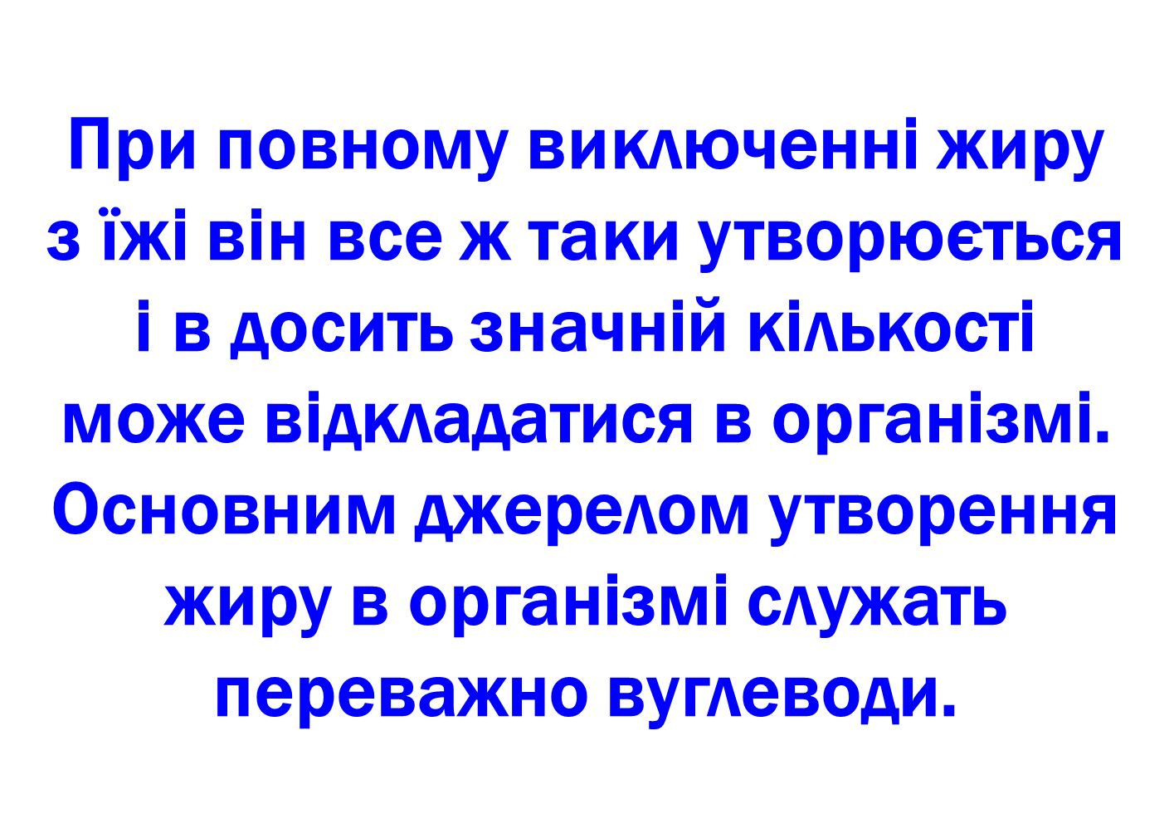

Slide 18
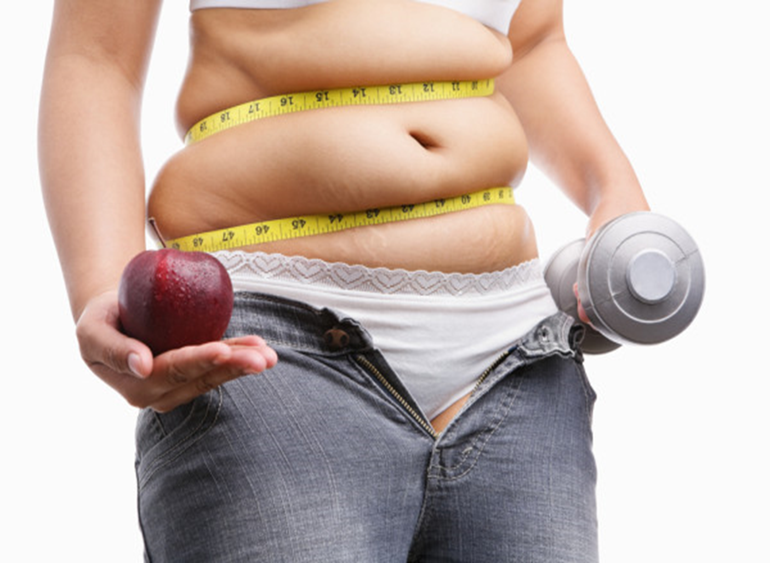
Дякуємо за увагу

